Slide 1



Slide 2

Pronto para pagar o preço
“Assim, pois, qualquer um de vocês que não renuncia a tudo o que tem não pode ser meu discípulo.” Lucas 14:33

Slide 3

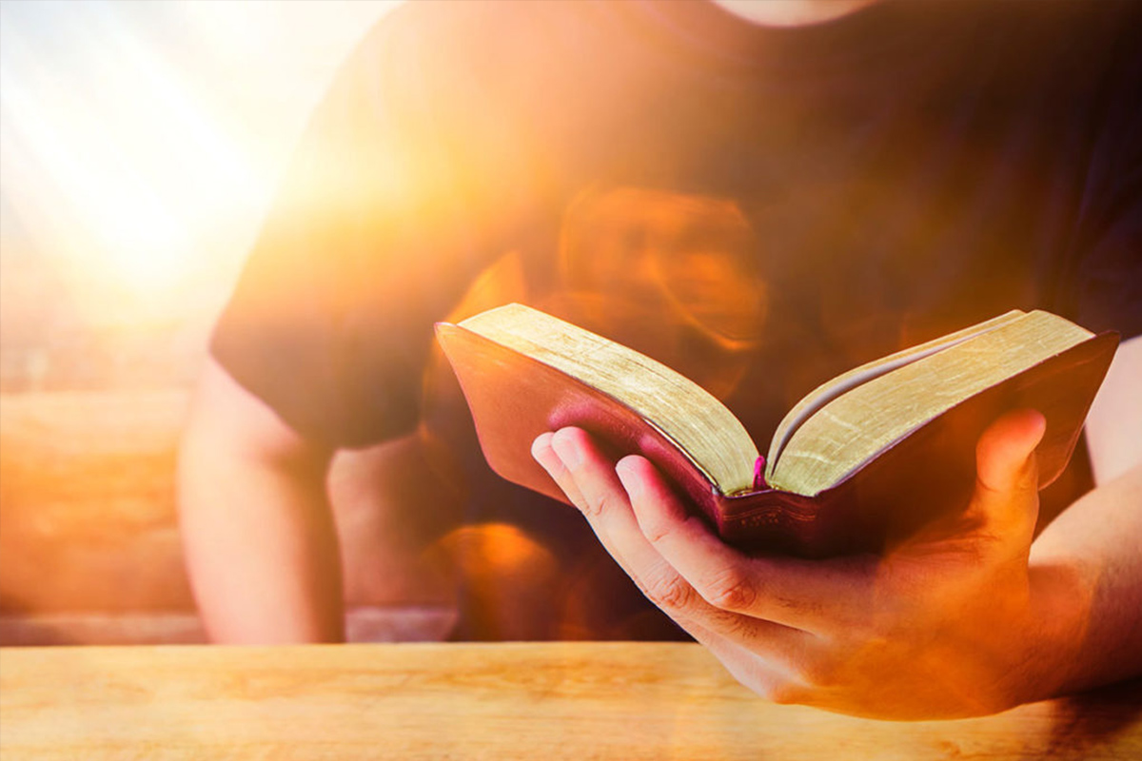
As pessoas tornam-se discípulas quando Deus ocupa o primeiro lugar na vida delas
(Lucas 14:26).

Slide 4

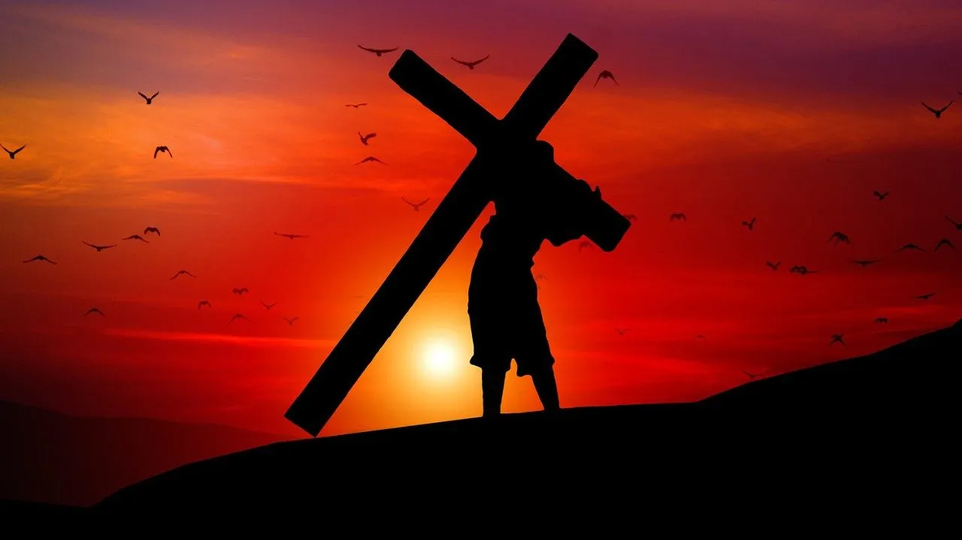
Uma pessoa se torna discípula quando renuncia o que parece bom para o que é bom (Lucas 14:27).

Slide 5

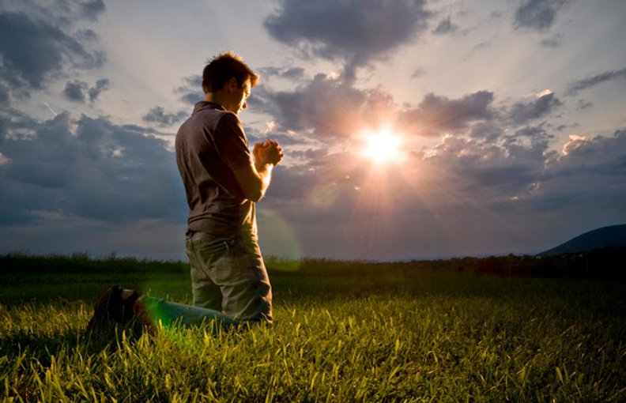
As pessoas se tornam discípulas quando comprometem a si mesmas a Deus permanentemente (Lucas 14:28-30).

Slide 6

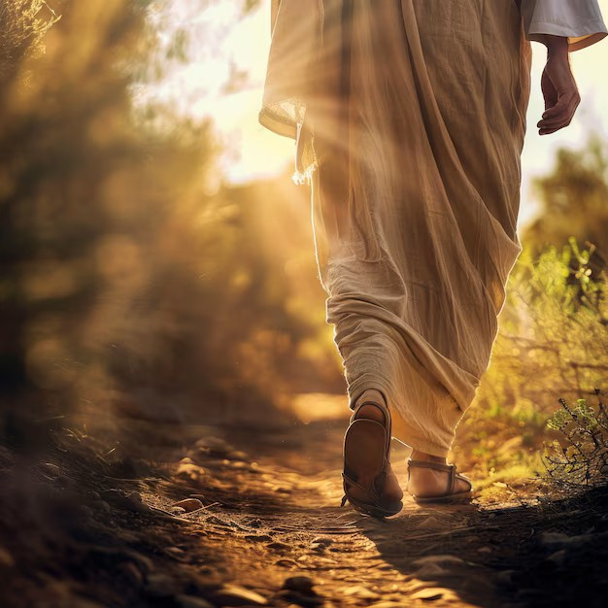
As pessoas se tornam discípulas quando vivem de acordo com as condições exigidas (Lucas 14:31, 32).

Slide 7

Embora possamos passar nossa vida inteira sendo membros ou seguidores, o verdadeiro discipulado é para aqueles que colocam Deus em primeiro lugar.

Slide 8

“
Consagrai-vos a Deus pela manhã; fazei disto vossa primeira tarefa. Seja vossa oração: ‘Toma-me, Senhor, para ser Teu inteiramente. Aos Teus pés deponho todos os meus projetos. Usa-me hoje em Teu serviço. Permanece comigo, e permite que toda a minha obra se faça em Ti’.
”
(Caminho a Cristo, p. 70)

Slide 9



